Slide 1
Podpora škol formou projektů zjednodušeného vykazování Šablony pro MŠ a ZŠ I
Realizace projektu na 7. základní škole a mateřské škole Plzeň

Slide 2
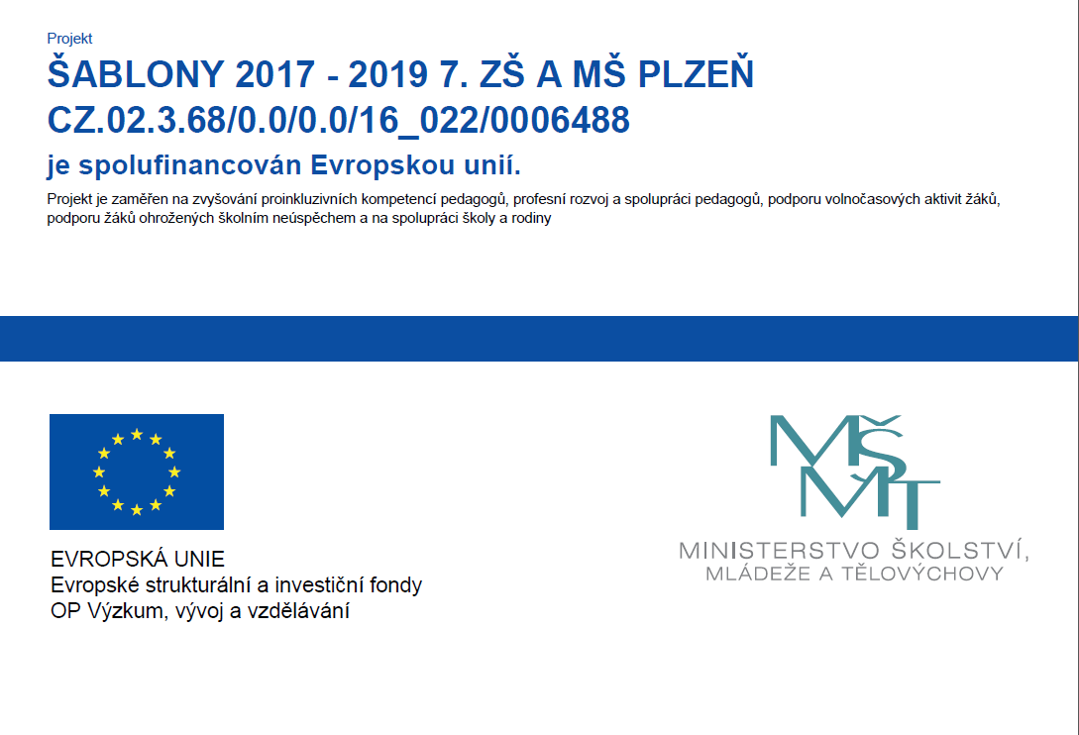
PODÁNÍ ŽÁDOSTI
4. 5. 2017
ZAHÁJENÍ PROJEKTU
1. 7. 2017
UKONČENÍ
PROJEKTU
30. 6. 2019

Slide 3
REALIZAČNÍ TÝM PROJEKTU
Ředitelka školy
Manažer projektu
Administrátor projektu
Lektorský tým
Pedagogové

Slide 4
ŠABLONY 2017 – 2019 7. ZŠ A MŠ PLZEŇ
MŠ
Specifika práce pedagoga s dvouletými dětmi v MŠ 8x
Prevence logopedických vad a problémů komunikačních schopností u dětí v MŠ 2x
Sdílení zkušeností pedagogů z různých škol prostřednictvím vzájemných návštěv
(pro MŠ) – POLYTECHNICKÁ VÝCHOVA 1x

Slide 5
ZŠ
Vzdělávání pedagogických pracovníků ZŠ – DVPP v rozsahu 16 hodin
Čtenářská gramotnost 20x
Matematická gramotnost 1x
Vzdělávání pedagogických pracovníků ZŠ – DVPP v rozsahu 32 hodin
Matematická gramotnost 2x
Cizí jazyky 4x
Mentoring 6x
Vzdělávání pedagogického sboru ZŠ zaměřené na INKLUZI – vzdělávací akce v rozsahu 8 hodin 1x

Slide 6
Vzájemná spolupráce pedagogů ZŠ
Čtenářská gramotnost 4x
Sdílení zkušeností pedagogů z různých škol prostřednictvím vzájemných návštěv
(pro ZŠ) 3x
Tandemová výuka na ZŠ 4x
Čtenářský klub pro žáky ZŠ 2x

Slide 7
Klub zábavné logiky a deskových her pro žáky ZŠ 4x
Doučování žáků ZŠ ohrožených školním neúspěchem 10x
Odborně zaměřená tematická setkávání a spolupráce s rodiči žáků ZŠ 1x

Slide 8
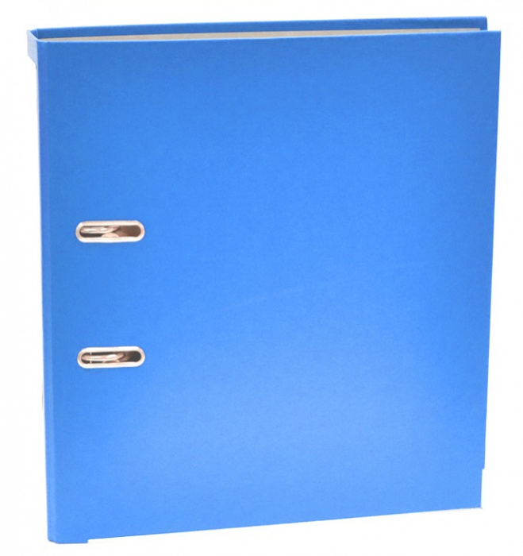
PORTFOLIO PEDAGOGA

Slide 9
Děkuji za pozornost
Mgr. Ilona Skálová

